Slide 1
Bài tập thực hành Chuyển HalfTune sang Alamorefire
http://techmaster.vn

Slide 2
Giới thiệu HalfTunes
HalfTunes sử dụng NSURLSession do KenToh lập trình viên Singapore hướng dẫn
Xem tutorial ở đây https://www.raywenderlich.com/110458/nsurlsession-tutorial-getting-started

Slide 3
Sau khi học xong Alamofire, hãy
Thay thế NSURLSession bằng Alamofire
Cải tiến danh sách kết quả với ảnh album

Slide 4
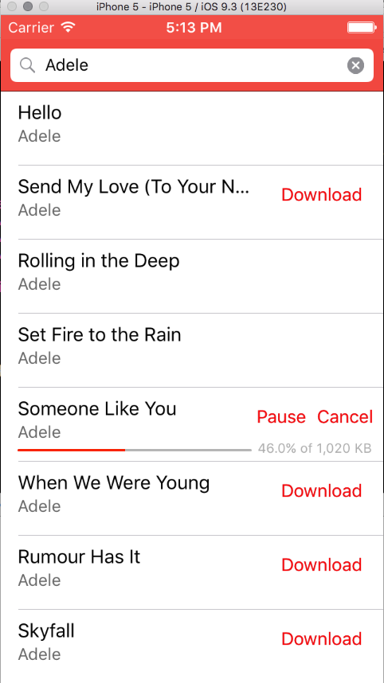

Slide 5
Before
class Track {
var name: String?
var artist: String?
var previewUrl: String?
init(name: String?, artist: String?, previewUrl: String?) {
self.name = name
self.artist = artist
self.previewUrl = previewUrl
}
}

Slide 6
After
class Track {
var name: String?
var artist: String?
var previewUrl: String?
var artworkUrl: String?
init(name: String?, artist: String?,
previewUrl: String?, artworkUrl: String?) {
self.name = name
self.artist = artist
self.previewUrl = previewUrl
self.artworkUrl = artworkUrl
}
}

Slide 7

https://github.com/onevcat/Kingfisher
Tính năng:
Downloading Image
Caching Images
UIImageView extensions

